Slide 1
Eco-Ementas
Menu - 4 pessoas
PRIMAVERA – VERÃO

Slide 2
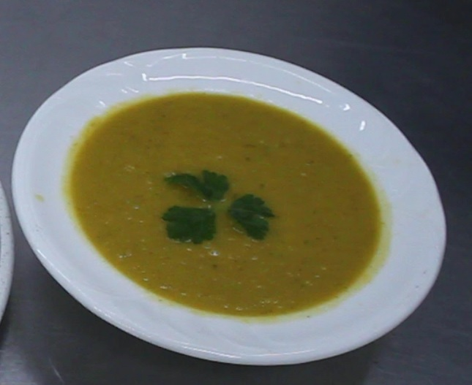
Entrada – Sopa Sazonal
Ingredientes:
Courgette com casca 150G
Azeite 20Ml
Alho francês 150G
Cenoura com casca 150G
Água 1,5L
Cebola 100G
Dente de alho 50G
Sal 2G
Pimenta Moída 2G
Ent.
P.P.
Sob.
Beb.
Tab.

Slide 3
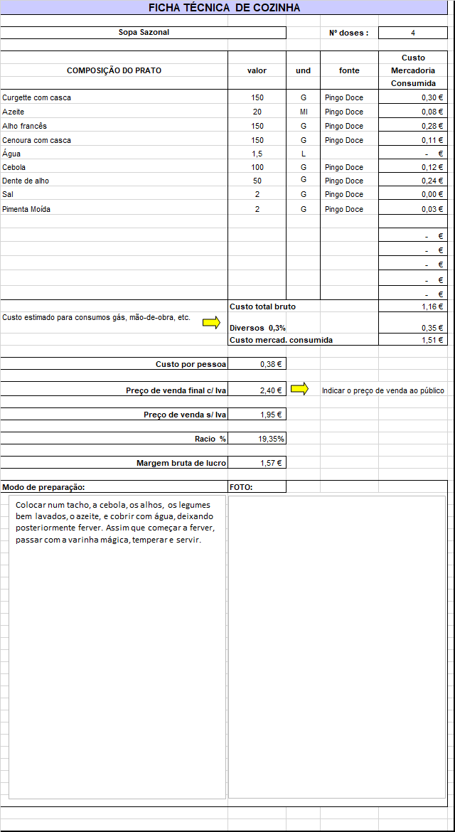
Entrada - SOPA SAZONAL

Slide 4
Entrada – Sopa Sazonal
Preparação:
Colocar num tacho, a cebola, os alhos, os legumes bem lavados, o azeite, e cobrir com água, deixando posteriormente ferver.
Assim que começar a ferver, passar com a varinha mágica, temperar e servir.
Ent.
P.P.
Sob.
Beb.
Tab.

Slide 5
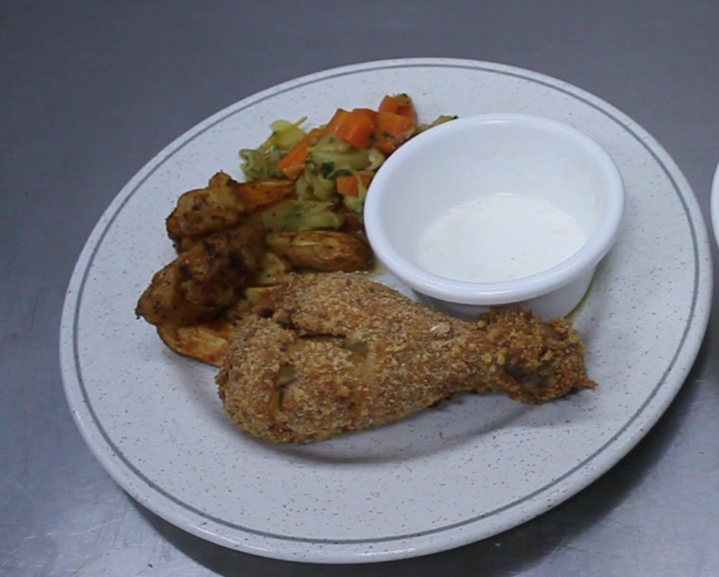
Prato Principal - Pernas de Frango Panados c/Sour Cream
Ingredientes:
Pernas de Frango 500G
Pão do dia anterior 100G
Ovos 2Un
Farinha de trigo 100G
Azeite 30Ml
Sal 2G
Pimenta Moída 2G
Iogurte Natural 125G
Pimentão Doce 10G
Laranja 270G
Batata nova 350G
Cenoura 150G
Ent.
P.P.
Sob.
Beb.
Alho francês 150G
Courgette 150G
Salsa 20G
Limão 100G
Orégãos 15G
Tab.

Slide 6
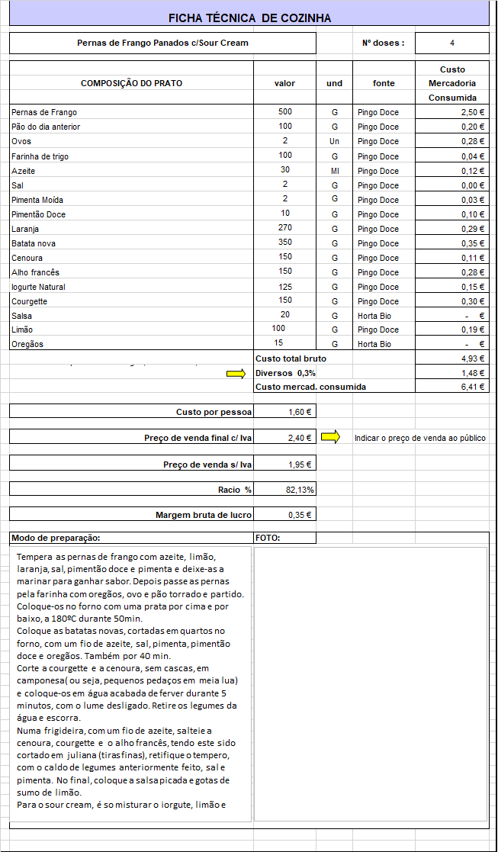
Prato Principal - Pernas de Frango Panados c/Sour Cream

Slide 7
Prato Principal - Pernas de Frango Panados c/Sour Cream
Preparação:
Tempere as pernas de frango com azeite, limão, laranja, sal, pimentão doce e pimenta e deixe-as a marinar para ganhar sabor.
Depois passe as pernas pela farinha com orégãos, ovo e pão torrado partido.
Coloque-as no forno com papel de aluminium por cima e por baixo, a 180ºC durante 50min.
Coloque as batatas novas, cortadas em quartos no forno, com um fio de azeite, sal, pimenta, pimentão doce e orégãos, também por 40 min.
Ent.
P.P.
Sob.
Beb.
Tab.

Slide 8
Prato Principal - Pernas de Frango Panados c/Sour Cream
Preparação:
Corte a courgette e a cenoura, sem cascas, em camponesa( ou seja, pequenos pedaços em meia lua) e coloque-os em água acabada de ferver durante 5 minutos, com o lume desligado. Retire os legumes da água e escorra.
Numa frigideira, com um fio de azeite, salteie a cenoura, courgette e o alho francês, tendo este sido cortado em juliana (tiras finas), retifique o tempero, com o caldo de legumes anteriormente feito, sal e pimenta.
No final, coloque a salsa picada e gotas de sumo de limão.
Para o sour cream, é só misturar o iogurte, limão e uma pitada de sal.
Ent.
P.P.
Sob.
Beb.
Tab.

Slide 9
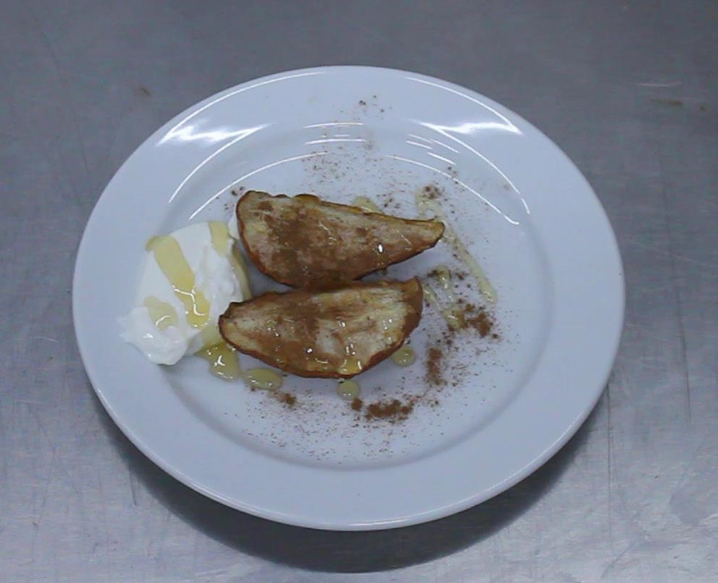
Sobremesa – Pera no Forno c/Iogurte natura e mel
Ingredientes:
Pera 300G
Canela 10G
Mel 8G
Iogurte Natural 125G
Ent.
P.P.
Sob.
Beb.
Tab.

Slide 10
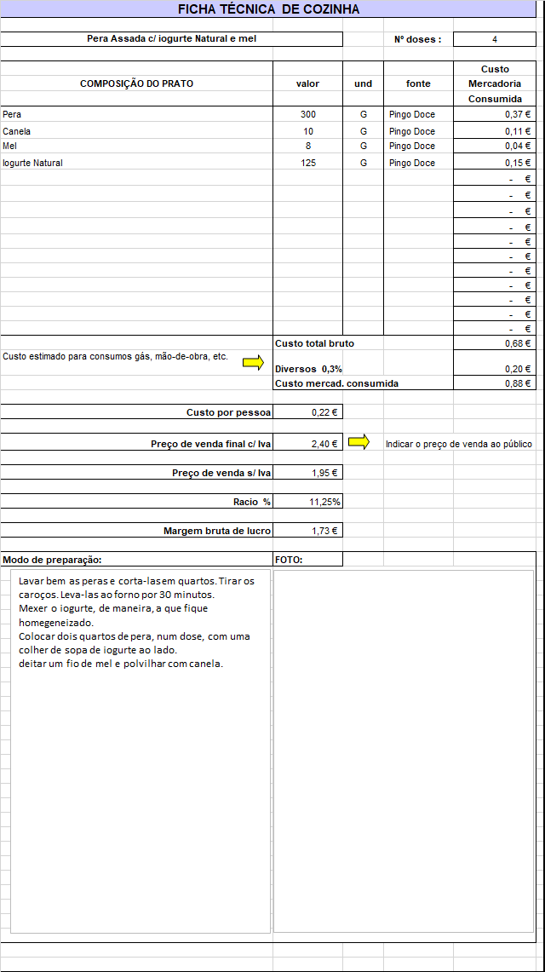
Sobremesa – Pera no Forno c/Iogurte natura e mel

Slide 11
Sobremesa – Pera no Forno c/Iogurte natura e mel
Preparação:
Lave bem as peras e corte-as em quartos. Tirar os caroços.
Leve-as ao forno por 30 minutos.
Mexer o iogurte, de maneira, a que fique homogeneizado.
Servir, colocando dois quartos de pera, numa dose, com uma colher de sopa de iogurte ao lado.
Deitar um fio de mel e polvilhar com canela.
Ent.
P.P.
Sob.
Beb.
Tab.

Slide 12
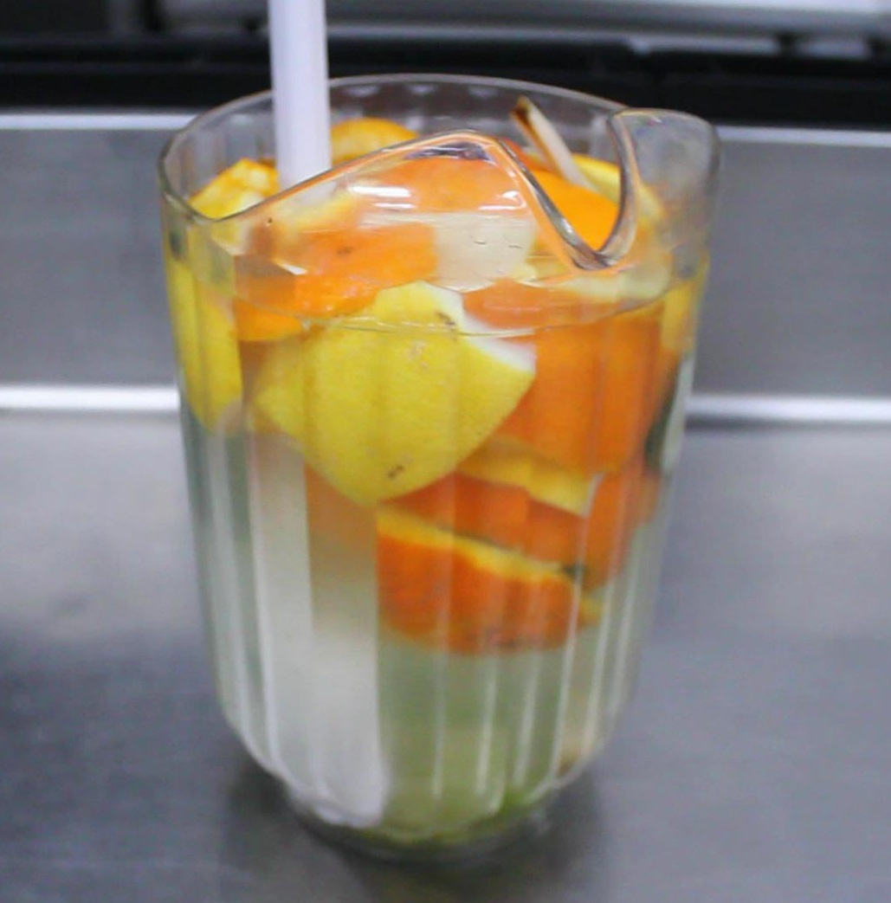
Bebida – Frescura de Citrinos e Hortelã
Ingredientes:
Água 1,5l
Casca de citrinos 200G
Hortelã 10G
Ent.
P.P.
Sob.
Beb.
Tab.

Slide 13
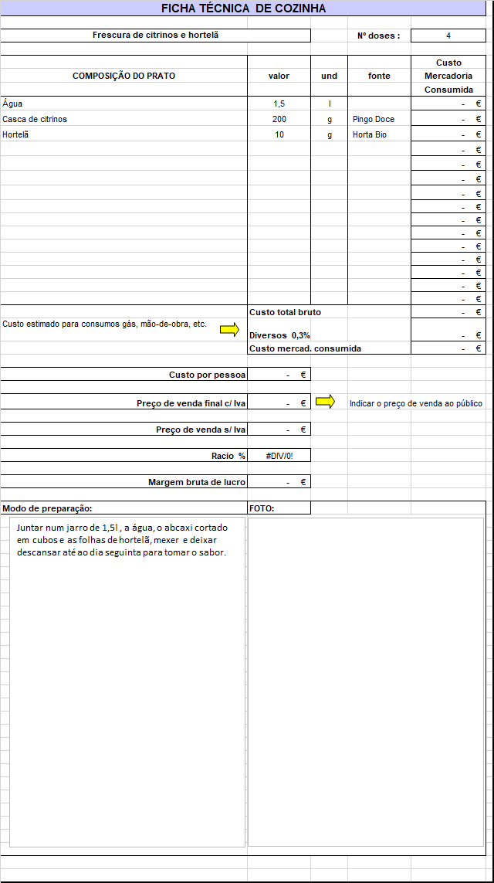
Bebida – Frescura de Citrinos e hortelã

Slide 14
Cálculo do Valor Energético e Monetário
Prato | Valor energético por pessoa | Valor energético para 4 pessoas | Custo por pessoa | Custo para 4 pessoas
Entrada | 333,75 Kcal. | 1335 Kcal. | 0,29 € | 1,16 €
Prato Principal | 679 Kcal. | 2716 Kcal. | 1,25 € | 4,98 €
Sobremesa | 182,5 Kcal. | 730 Kcal. | 0,17 € | 0,68 €
Bebida | 35,25 Kcal. | 141 Kcal. | 0 € | 0 €
Total | 1231 Kcal. | 4922 Kcal. | 1,71 € | 6,82 €
Ent.
P.P.
Sob.
Beb.
Tab.

Slide 15
“Desperdício irá sempre existir mas cabe a nós , cozinheiros, o mesmo tentar reduzir”

